Slide 1

MyLCI Clubzweige
Leitfaden

Slide 2


Clubzweige
Clubs können nun auch Clubzweige bei MyLCI hinzufügen und verwalten. Dieser Leitfaden bietet Ihnen eine Anleitung zur Durchführung des Prozesses. Die Amtsträger des Patenclubs (Präsident und Sekretär) haben die nötigen Zugangsberechtigungen, um online einen neuen Zweig zu starten.
2

Slide 3
So beginnen Sie
Die folgenden Informationen werden vor dem Antrag auf die Gründung eines Clubzweigs benötigt.
Name des Clubzweigs
Auflistung der Clubamtsträger des Clubzweigs
Mindestens 5 Mitglieder, die Club-zweig-Liaison nicht eingeschlossen
Alle neuen Mitglieder müssen vor der Gründung des Clubzweigs auf MyLCI beim Mutterclub gemeldet sein
Löschen Sie alle Transfermitglieder aus dem alten Club und fügen Sie sie dem Stammclub bei
Verwenden Sie das Clubzweig-Antragsblatt sowie das Arbeitsblatt zur Meldung von Zweigclub-Mitgliedern, um alle Informationen zu sammeln, die Sie für die Online-Einreichung benötigen. Diese Formulare müssen jedoch NICHT direkt beim LCI-Hauptsitz eingereicht werden.
3

Slide 4
Der Clubzweig-Prozess
Folgen Sie diesen einfachen Schritten, um einen Zweig auf MyLCI hinzuzufügen.
1. Schritt
2. Schritt
3. Schritt
4. Schritt
5. Schritt
6. Schritt
Loggen Sie sich bei MyLCI ein
Informationen zum Club
Geben Sie die Informationen zum Clubzweig an
Geben Sie die Informationen der Clubzweig-Mitglieder an
Überprüfen und abschicken
Aktualisieren Sie Ihre Clubinformationen
4

Slide 5
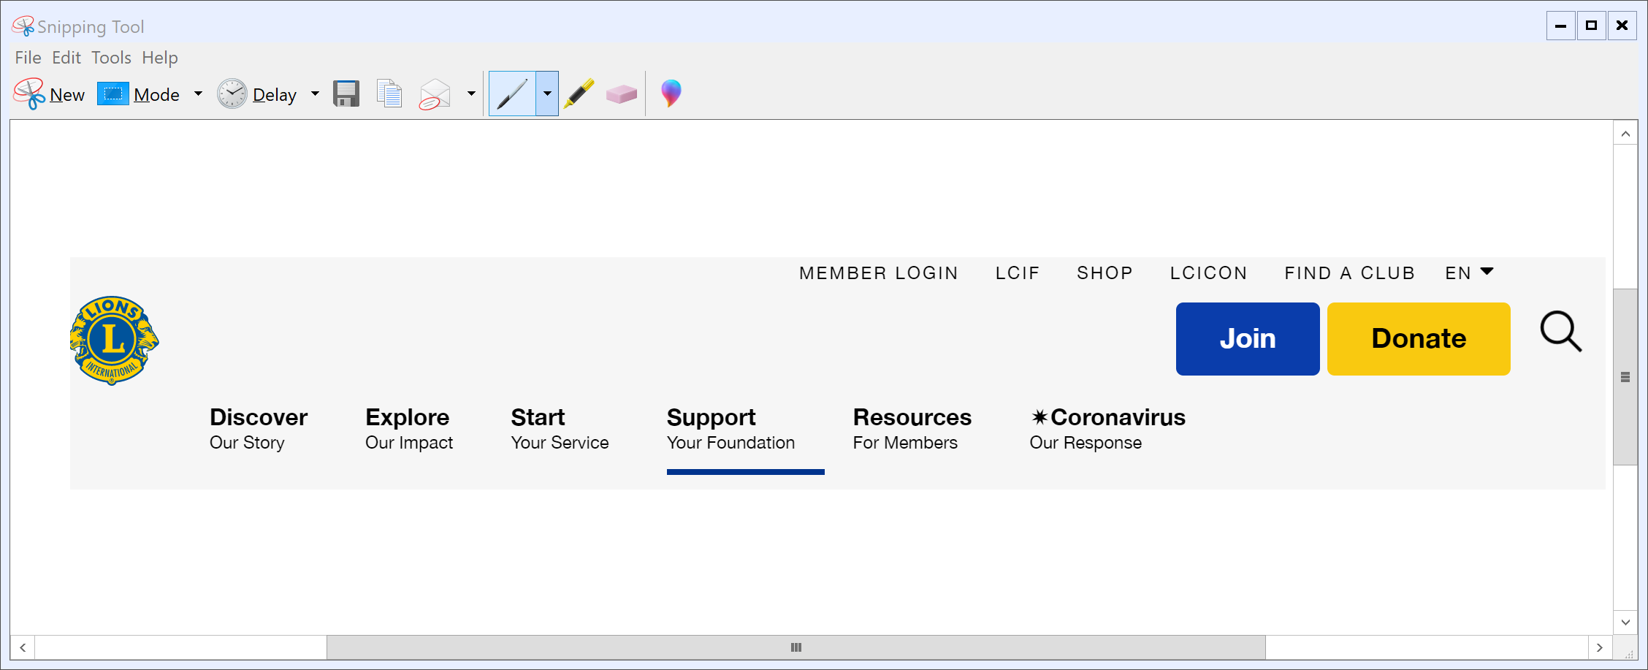

1. Schritt: Loggen Sie sich bei MyLCI ein
Gehen Sie zu www.lionsclubs.org/de und klicken Sie in der oberen rechten Ecke des Bildschirms auf “Mitglieder-Login”.
5

Slide 6
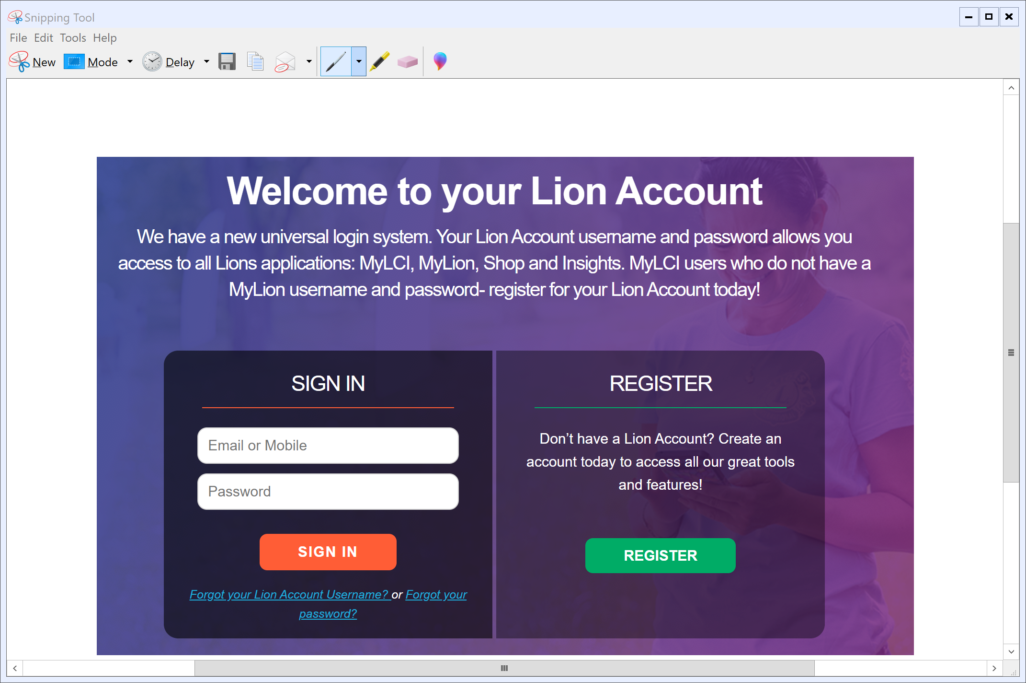
1. Schritt: Loggen Sie sich bei MyLCI ein Forts.
Loggen Sie sich unter Verwendung Ihres persönlichen Logins und Passworts bei MyLCI ein. Wenn Sie Ihren Login oder das Passwort vergessen haben oder Probleme bei der Anmeldung haben, kontaktieren Sie bitte das LCI Support Team unter MyLCI@lionsclubs.org oder unter +1 (630) 468-6900.
6

Slide 7
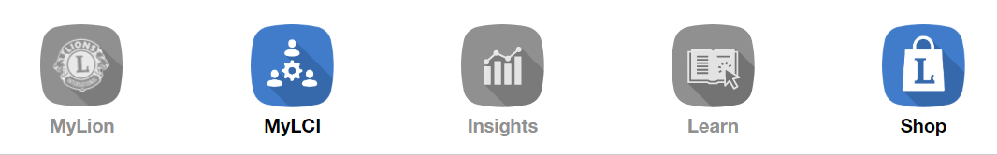
2. Schritt: Clubinformationen
Nachdem Sie sich eingeloggt haben, klicken Sie auf „MyLCI-Tools für Lions-Führungskräfte“, um zur Seite „Clubinformationen“ zu gelangen.
7

Slide 8
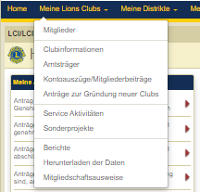
2. Schritt: Clubinformationen Forts.
Klicken Sie auf „Mein Lions Club“, um zur Seite Ihrer Clubinformationen zu kommen. Klicken Sie auf das Dropdown-Menü und wählen Sie „Club-Informationen“ aus.
8

Slide 9
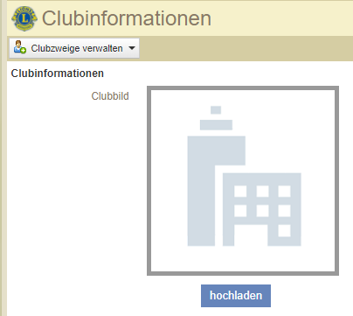
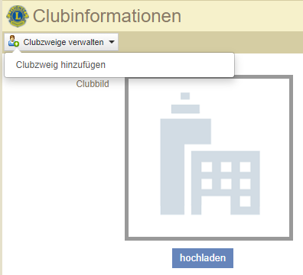
2. Schritt: Clubinformationen Forts.
Klicken Sie auf das Dropdown-Menü und wählen Sie „Clubzweige verwalten“ aus. Für alle Anträge auf neue Clubzweige klicken Sie auf „Clubzweig hinzufügen“.
9

Slide 10
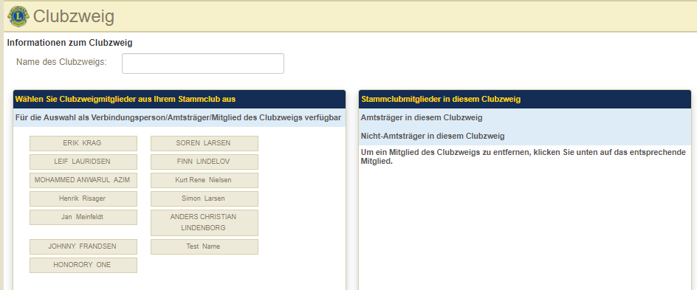
3. Schritt: Geben Sie die Informationen zum Clubzweig an
Auf dieser Seite werden alle Informationen zum Clubzweig eingegeben, einschließlich Name des Clubzweigs, Amtsträger und Mitglieder des Clubzweigs. **Besonderer Hinweis: Alle Mitglieder des Clubzweigs müssen zunächst als Mitglieder des Stammclubs gemeldet sein, um sie dem Clubzweig hinzufügen zu können.
Geben Sie den Namensvorschlag ein
Wählen Sie die Mitglieder aus dem linken Feld aus
Klicken Sie auf das rechte Feld, um Mit-glieder hinzuzufügen
10

Slide 11
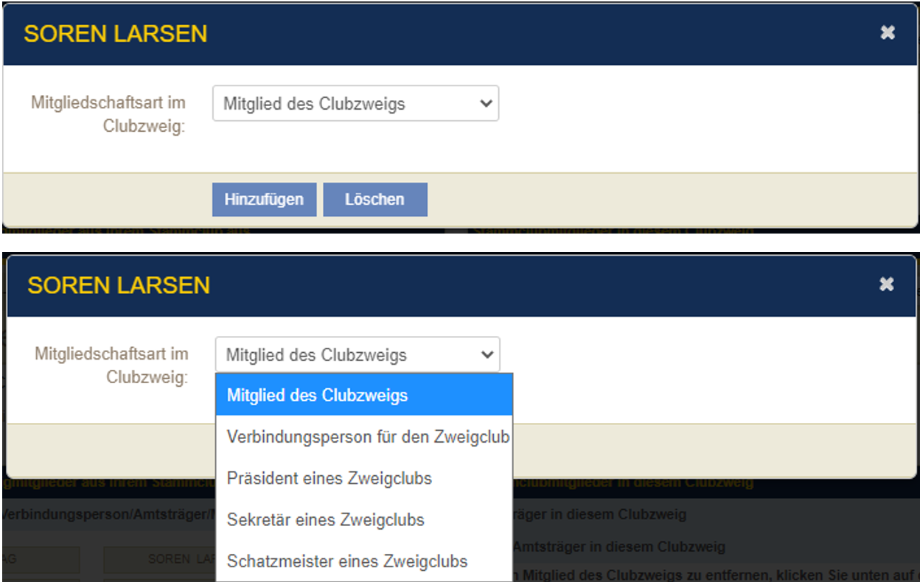
4. Schritt: Informationen zu Clubzweig-Mitgliedern
Durch das Klicken auf den Namen werden die folgenden Eingabeaufforderungen angezeigt. Klicken Sie auf das Dropdown-Menü und wählen Sie die entsprechende Mitgliedschaftsart aus.
11

Slide 12
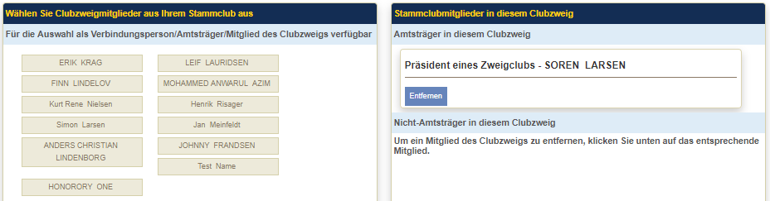
4. Schritt: Informationen zu Clubzweig-Mitgliedern Forts.
Sobald die Mitgliedschaftsart ausgewählt wurde, wird das Mitglied automatisch zur entsprechenden Mitgliedschaftsart auf der rechten Seite hinzugefügt. Überprüfen Sie die Informationen auf ihre Richtigkeit. Klicken Sie auf “entfernen”, wenn ein Mitglied nicht zum Club hinzugefügt werden soll.
12

Slide 13
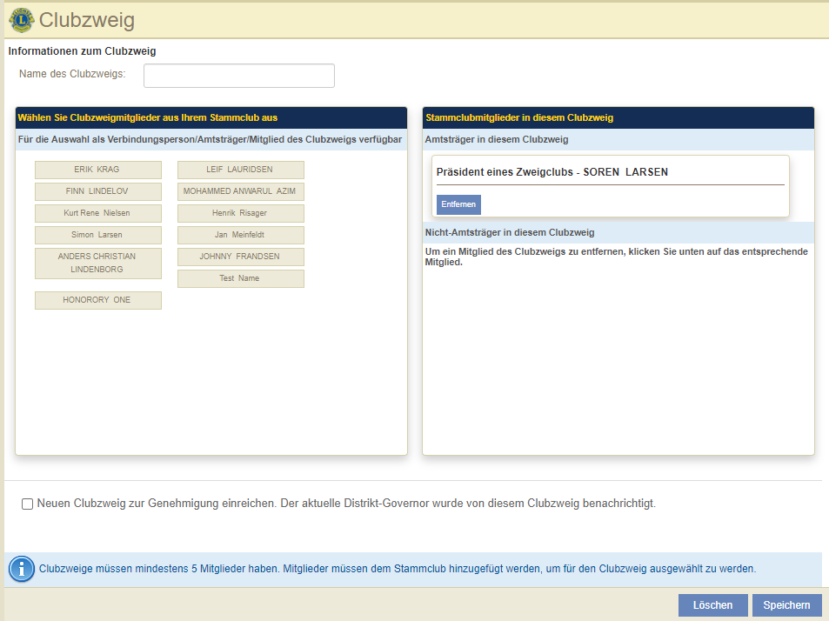
5. Schritt: Überprüfen und abschicken
Überprüfen Sie vor der Einreichung alle Informationen zum Clubzweig.
Prüfen Sie den Clubnamen, die Amtsträger und die Mitglieder auf ihre Richtigkeit.
Sobald Sie alle Informationen überprüft haben, bestätigen Sie die Schaltfläche, um sie einzureichen.
Klicken Sie auf „Speichern“.
13

Slide 14
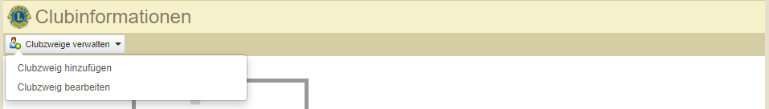
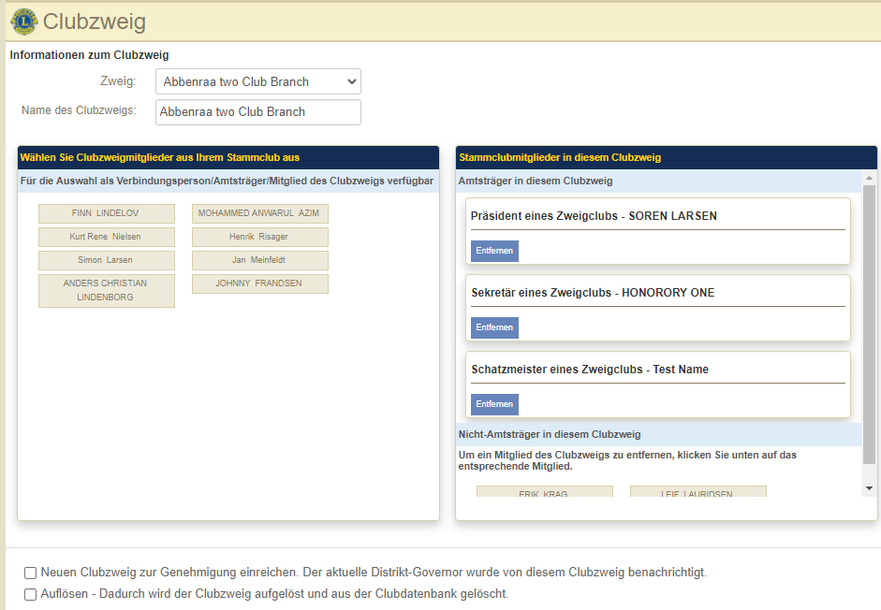
6. Schritt: Clubinformationen aktualisieren
Sobald der Clubzweig gespeichert wurde, kann der Stammclub seine eigenen Clubzweig-Informationen aktualisieren, in dem er auf “Clubzweige verwalten“ klickt.
Clubs können:
Clubzweige hinzufügen
Clubzweige bearbeiten
Mitglieder zu Clubzweigen hinzufügen
Clubzweige auflösen.
14

Slide 15
Vielen Dank
© 2019 Lions Clubs International
Aktualisiert 10/2021 GE

